Slide 1
10 – TAD Lista 2 de 2
Docente – federico vilensky

Slide 2
TADs acotados y no acotados
Los TADs pueden ser acotados o no en la cantidad de elementos
Acotado significa que se puede llenar
No acotado es que puede ser arbitrariamente grande
En general para acotados vamos a utilizar implementaciones estáticas
Y para los no acotados vamos a utilizar implementaciones dinámicas
Es importante tener esta noción, porque son conceptualmente distintos

Slide 3
TADs acotados y no acotados
Los TADs acotados van a tener una operación que nos indica si la estructura está llena
virtual bool EstaLlena()
Esto además nos va a generar una precondición a la hora de agregar elementos al TAD
Vamos a tener que chequear que la estructura no esté llena
En C++ lo vamos a estar viendo como una subclase de la no acotada, esto no quita que sean distintas

Slide 4
TADs acotados y no acotados
Si bien son cosas distintas los TADs acotados y no acotados
Los vamos a unificar en una única implementación, de la siguiente manera
Incluimos las operaciones del TAD no acotado
Le agregamos la operación virtual bool EstaLlena(), que nos dice si la estructura se llenó
Las no acotadas siempre van a devolver false
Las operaciones de inserción pasan a tener como precondición que la estructura no esté llena
Como las no acotadas siempre nos dicen que NO están llenas, siempre van a cumplir esta precondición

Slide 5
TADs acotados y no acotados
Con esto logramos definir un único TAD para tanto la versión acotada, como la no acotada
Esto es algo que podemos hacer porque el comportamiento (sin contar que se puede llenar) es el mismo en ambos casos

Slide 6
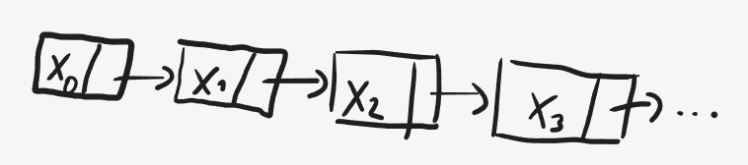
Implementaciones de Listas
En teórico vimos una sola representación de las Listas, estas siendo listas encadenadas simples
También van a ver otras implementaciones
Dinámicas
Doblemente encadenada
Circular
Estáticas
Con arrays (ArrayList)

Slide 7
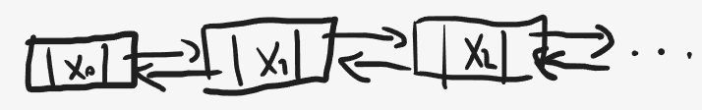
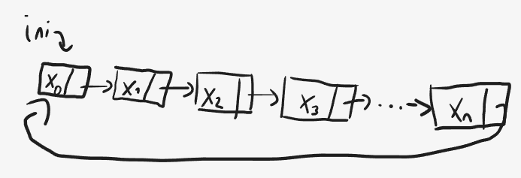
Ilustraciones
Doblemente encadenada:
Circular:

Slide 8
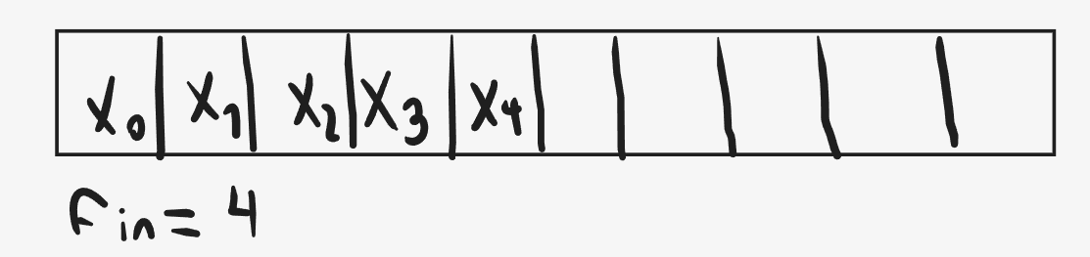
Ilustraciones
Con arreglos

Slide 9
Ejercicio – Lista indexada
Considere el TAD Lista indexada genérico de elementos de tipo T
Con las operaciones
ListaVacia: construye una lista vacia
Insertar: dado un entero n y un elemento elem de tipo T. Inserta a elem en la lista en la posición n
Si el tamaño de la lista es mas chico que n-1, inserta elem al final de la lista
Se el tamaño de la lista es mayor o igual a n-1, inserta elem en la posición n, y mueve el resto hacia la derecha
EstaVacia: devuelve true sii la lista está vacía
Pertenece: recibe un elemento elem de tipo T, devuelve true sii elem pertenece a la lista
ElementoEn: recibe un entero n, y devuelve el elemento en la posición n
Pensar que pasa si n es mas grande que la lista
Borrar: recibe un entero n, y borra el elemento en esa posición
Si la lista es más chica que n no hace nada
Si la lista tiene al menos n elementos, elimina al elemento en la posición n, y mueve al resto de los elementos que le siguen hacia la izquierda

Slide 10
Ejercicio – Listas indexadas
Especificar el TAD ListasIndexadas, no acotado, de tipo genérico T
Implementar el TAD usando memoria dinámica (nodos y punteros)
Generalizar ListasIndexadas, para que sea no necesariamente acotado
Pensar, e implementar una implementación acotada
Estudiar el orden de tiempo de ejecución de las operaciones en ambas implementaciones

